Slide 1
Tower Defense

Slide 2
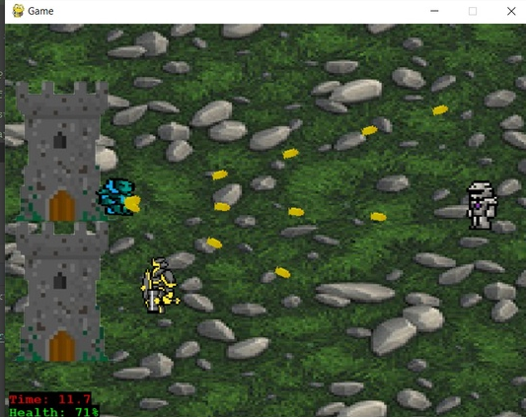
Введение
Идея:
Создание игры, в которой главная задача, защищать свою базу.
Эта игра была создана в развлекательных целях, ну а ещё нас заставили(.
Никакую важную задачу в этом мире она не решает, но игры это весело…...

Slide 3
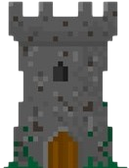
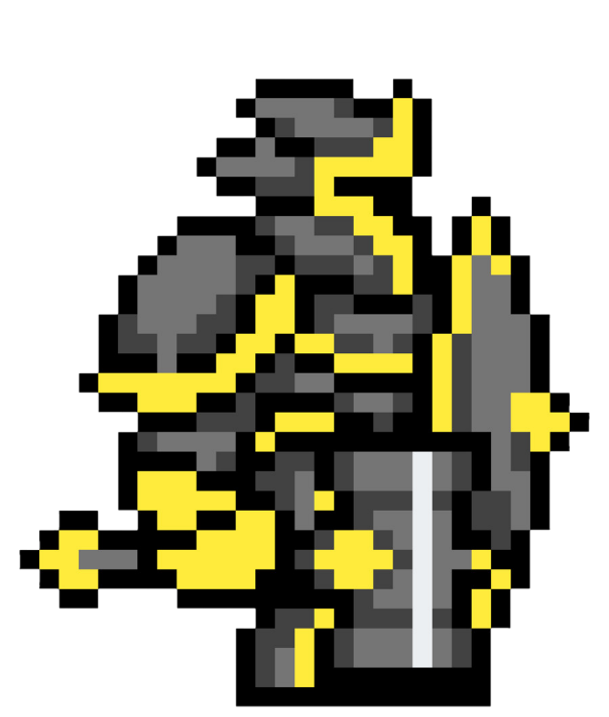
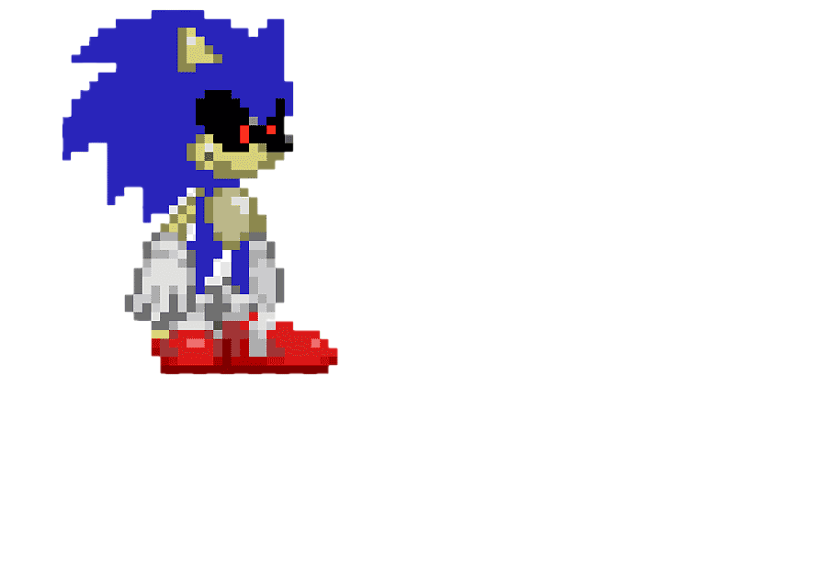
Индивидуальность
Прекрасная графика, прекрасные анимации и индивидуальные текстуры.

Slide 4
Реализация
Весь проект был реализован с помощью PyGame, библиотеки Random и Math.
C его помощью был реализован весь интерфейс и механика игры
С помощью Random позиции врагов.
С помощью Math углы стрельбы.
Было реализовано 3 уровня сложности.
Несколько видов врагов.

Slide 5
Заключение
Проект готов.
Путем множества проверок, весь задуманный функционал работает.
Доработав проект и додумав ещё функционал, на выходе есть возможность получить конкурентно способный продукт.

